Slide 1
关于hashmap的相关解答：
https://baijiahao.baidu.com/s?id=1618550070727689060&wfr=spider&for=pc
h=hashcode(): 1111 1111 1111 1111 1111 0000 1110 1010
h: 1111 1111 1111 1111 1111 0000 1110 1010
h>>>16: 0000 0000 0000 0000 1111 1111 1111 1111
hash=h^(h>>>16): 1111 1111 1111 1111 0000 1111 0001 0101
(n-1)&hash: 0000 0000 0000 0000 0000 0000 0000 1111
1111 1111 1111 1111 0000 1111 0001 0101
0101=5

Slide 2
NameNode
开始检查是否有/aaa的目录
1.向NameNode发起上传数据的请求/aaa/flie.log
2.返回同意上传
客户端
200M
3.RPC请求，上传0-128M，请返回DataNode
Note：
1.由于将数据上传到3台机器，但是客户端只需要将一个block上传到DN1即可，剩下的由DN1将数据复制到DN2和DN4.
4.返回应答，可以将数据上传到DN1、DN2和DN4
6.回应确认，可以上传
DataNode1
DataNode2
DataNode3
DataNode4
5.1.成功回应
5.请求上传block，建立channel(nio流)
pipe line
5.2.成功回应
7.建立socket流，开始传输数据，同时DN1还实时将上传到的数据发送到DN2和DN4
中间加入缓冲区
中间加入缓冲区

Slide 3
存储单元
地址寄存器
存储体
数据寄存器
.....
时序控制逻辑

Slide 4
每个方框表示一个存储单元，一个存储单元可以存储8个二进制位（无符号数可以表示0~255；有符号数-127~128）.
因此，如果希望存储int（32位）类型的数据，一个存储单元肯定放不下，因此需要存放在4个存储单元
存储单元
存储单元
int num
共使用4个存储单元存储int类型的数据
存储单元

Slide 5
数据总线
MDR
读
CPU
写
主存
地址总线
MAR

Slide 6
客户端
发出SQL
Hive进行处理
转换
MapReduce
MapReduce运行
HDFS

Slide 7
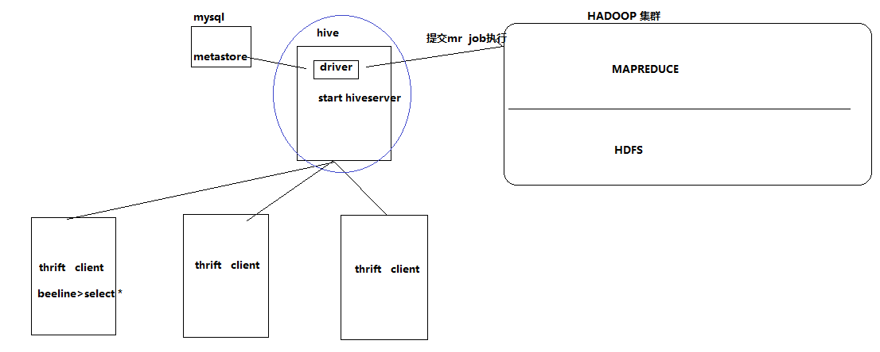

Slide 8
支持多条线程执行，每个线程都有自己的pc寄存器.
作用：指向虚拟机字节码指令的位置
是虚拟机中没有规定任何OutOfMemoryError情况的区域
PC寄存器
1.虚拟机栈和线程的生命周期相同
2.每个java虚拟机线程都有自己私有的java虚拟机栈
3.栈帧用于存储局部变量、操作数栈、动态链接、方法出口等信息
java虚拟机栈
运行时数据区
java堆
1.供各个线程共享的运行时内存区域
2.创建的对象和数据都保存在堆内存中，也是垃圾收集的最重要的内存区域
3.从GC的角度来看，堆可以分为新生代和老年代
4.对于堆区的大小可以通过参数-Xms和-Xmx来控制
1.也称为永久代
2.用于存储被JVM记载的类信息、常量、静态变量、即时编译器后的代码等数据
3.永久代的内存回收的主要目标是针对常量池的回收和类型的卸载.
4.运行时常量池：是方法区的一部分，Class文件中除了有类的版本、字段、方法、接口等描述信息外，还有一项是常量池.用于存放编译期生成的各种字面量和符号引用.这部分内容将在类加载后存放到方法区的运行时常量池中
方法区

Slide 9
1.调用System.gc()方法触发
2.系统根据堆中的年代情况进行自动触发.
GC触发的条件
可以认为是java对象.
GC操作的对象分为：通过可达性分析法无法搜索到的对象和可以搜索到的对象。对于搜索不到的方法进行标记
回收的对象
可以理解为释放对象
但是从GC的底层机制可以看出，对于可以搜索到的对象进行复制操作，对于搜索不到的对象，调用finalize()方法进行释放
垃圾回收是如何操作的
垃圾回收机制
引用计数法
标记清除法
垃圾回收常见算法
复制算法
标记压缩算法

Slide 10
